Slide 1
丁丁冬冬学识字（二）
带“页、耳、目” 的字
北京市育英学校 【小学段课程】
高二四班 王宇洋

Slide 2


Slide 3
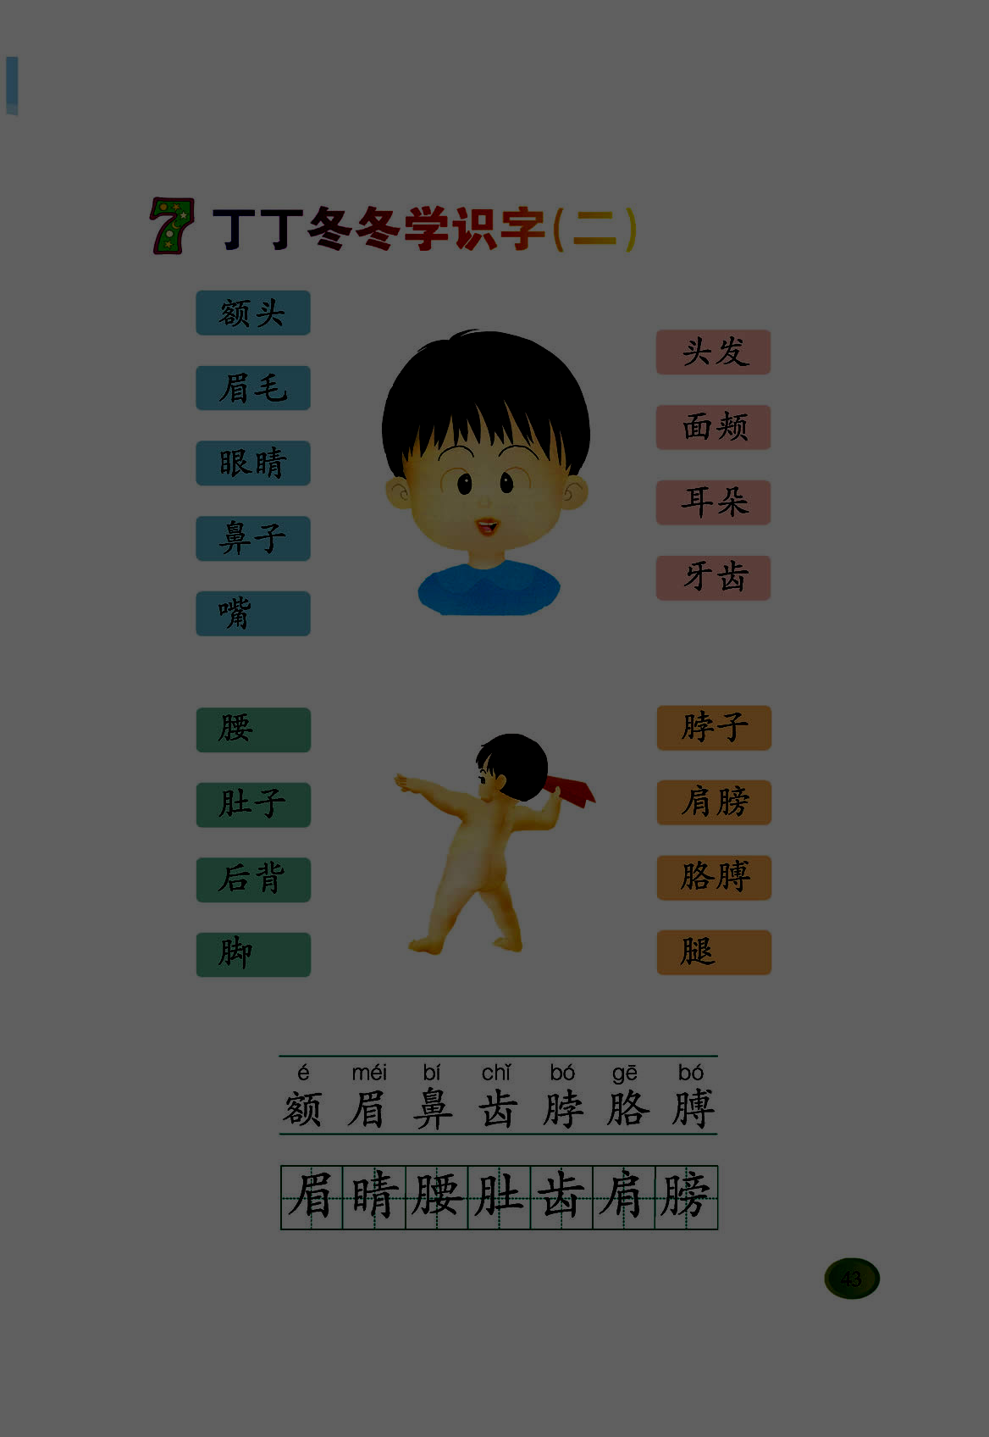
看谁瞄得准
腰
脖子
肚子
肩膀
后背
胳膊
脚
腿

Slide 4
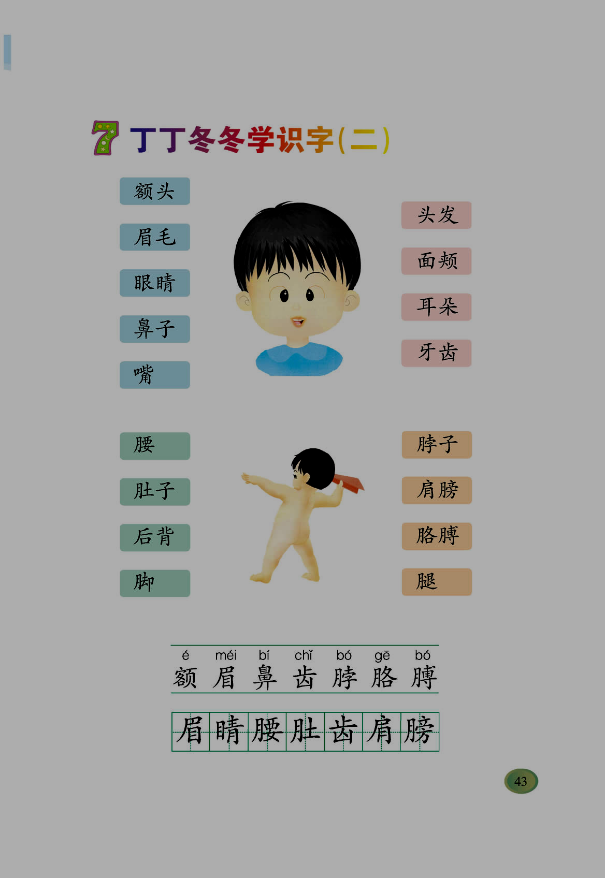
é
额头
头发
méi
jiá
眉毛
面颊
bí
鼻子
耳朵
眼睛
chǐ
聪明的你，
找一找这些字的共同点
牙齿
嘴

Slide 5

认一认，查一查
页 | 领 | 闻 |  | 睬
页面
书页
领导
领书
闻名
闻香
理睬

Slide 6
念一念
你找对了吗
yè
lǐng
wén
lǐ
cǎi
页 | 领 | 闻 | 理 | 睬
页面
书页
领导
领书
闻名
闻香
理发
理由
理睬
不睬

Slide 7
页

Slide 8
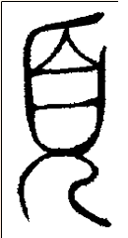
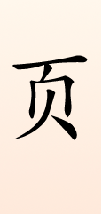

Slide 9
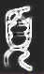
额头 头颈 山顶 领子
顶（ ）
这些词都有页字旁，都与人的头部有关，古代用 来代表人的头部，现在慢慢演变为现在的页字旁。

Slide 10
你还知道哪些带有“页”字旁的字？

Slide 11
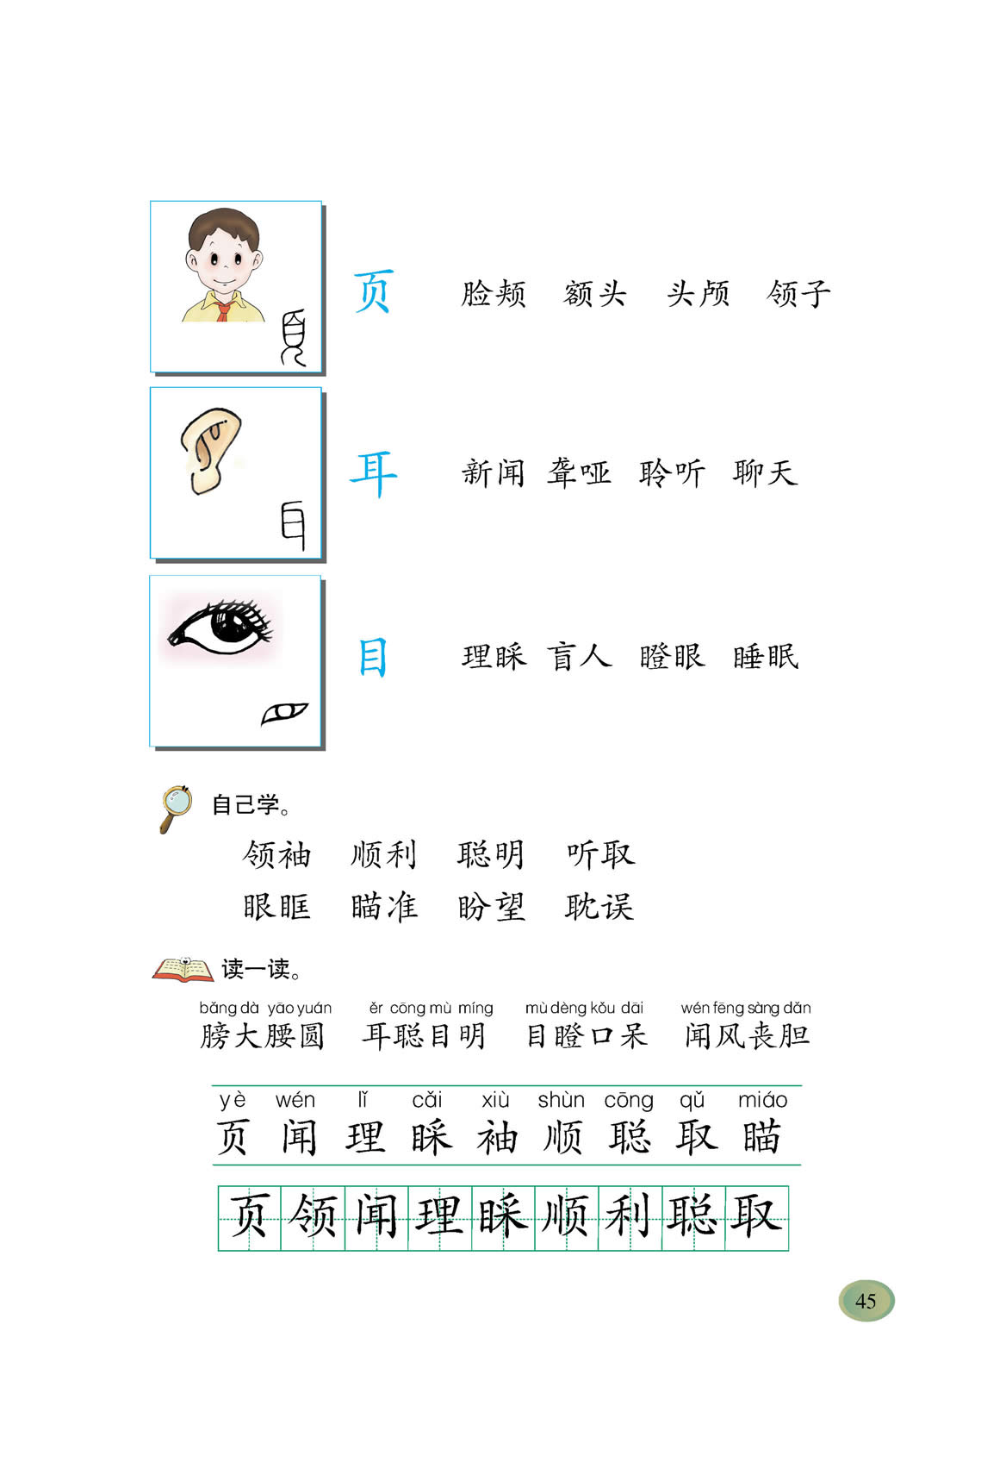
耳
目

Slide 12
耳 目

Slide 13
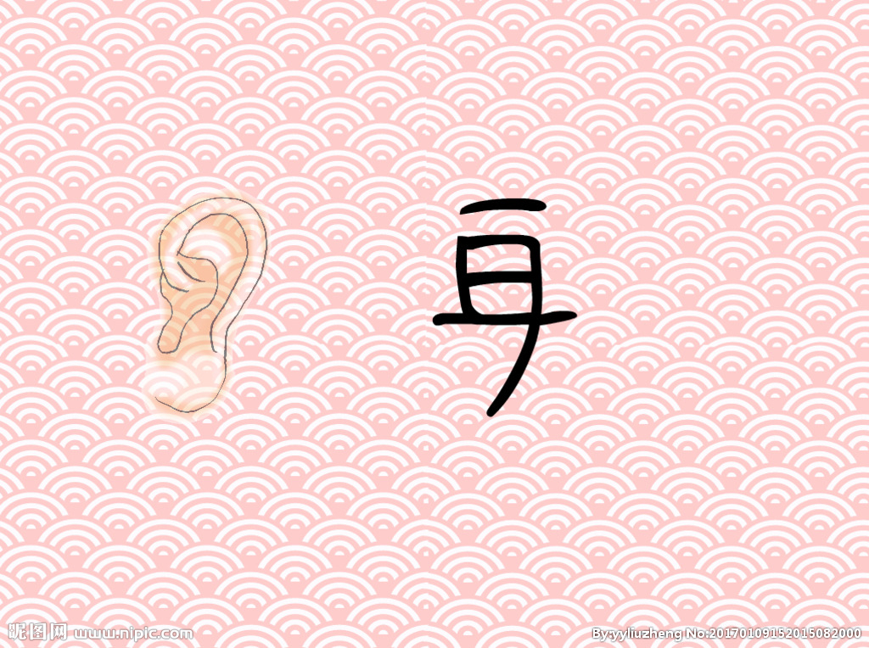
耳

Slide 14
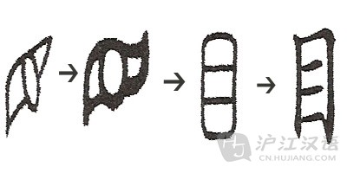

Slide 15
见闻 听取 聊天 聪明
睁眼 瞪眼 盼望 理睬
“闻”为什么“闻”为什么是“耳”字旁？
和“听”相关

Slide 16
同桌合作学习带有“耳”“目”的生字。
1、同桌内认读带有“耳、目”的生字、词语。
2、分析字形，说说这些字为什么带有“耳、目”。
3、说说带有“耳、目”的字（看到这些字你会想到什么？）
看，眼，闻，聆，睛，泪……

Slide 17

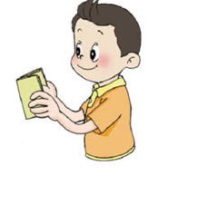
读一读
东躲西藏 膀大腰圆 顶天立地
耳聪目明 目瞪口呆 闻风丧胆
1.圈出与人体有关的字
2.说说这些词语的意思
3.你选择其中一个词语试着说一句话。

Slide 18
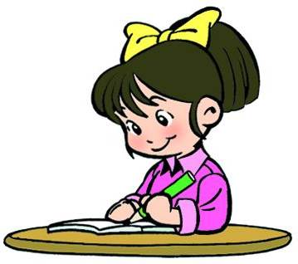
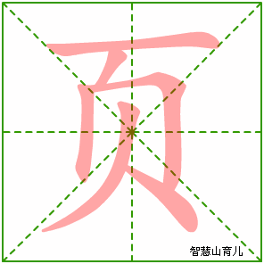
我 会 写
顶

Slide 19
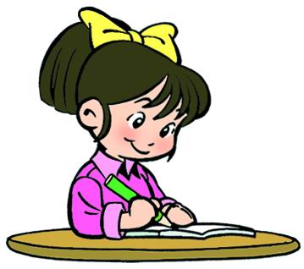
聪
我 会 写

Slide 20
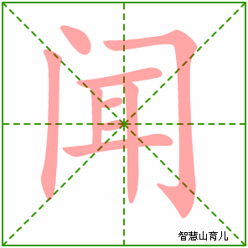
我 会 写

